Slide 1
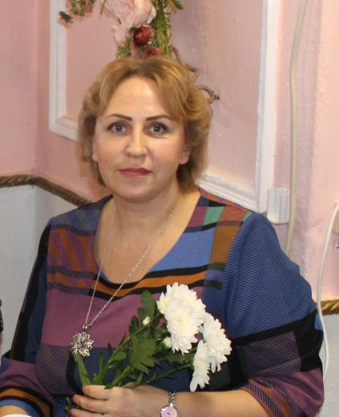
Рогач Оксана Евгеньевна Заведующий отделения дневного пребывания Муниципальное учреждение «Уйский комплексный центр социального обслуживания населения»

Slide 2
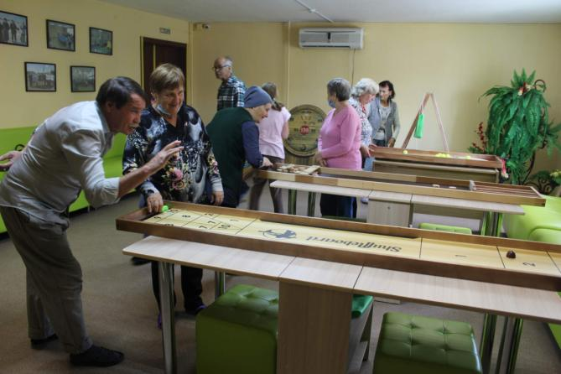
Адаптивные спортивные игры-игры для всех
Целевая аудитория: граждане пожилого возраста и инвалиды.
Муниципальное учреждение «Уйский комплексный центр социального обслуживания населения».
с. Уйское, Уйский район, Челябинская область.

Slide 3
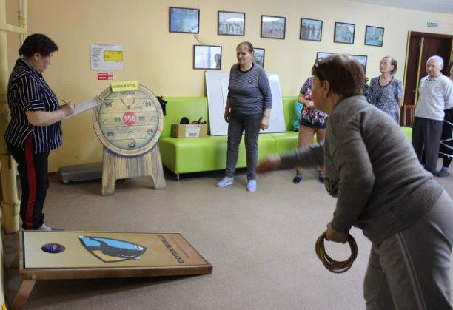
Цель: Укрепление физического и психического здоровья граждан
пожилого возраста и инвалидов путем использования настольных
и напольных спортивных игр, как средства реабилитации и
социализации, разнообразить досуг отдыхающих отделения
дневного пребывания.

Slide 4
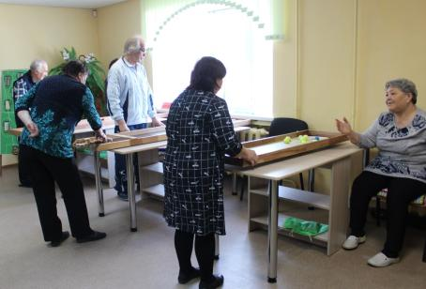
Задачи:
Социализация и интеграция инвалидов, развитие умственных, физических способностей, раскрытие их потенциала.
Приобщение и вовлечение граждан пожилого возраста и инвалидов к тренингам и мастер-классам по различным видам настольных и напольных спортивных игр.
Популяризация адаптивных спортивных игр на территории Уйского района.
Привлечение людей с ОВЗ к здоровому образу жизни, посредством регулярных занятий спортивными настольными и напольными играми на территории Уйского района.

Slide 5
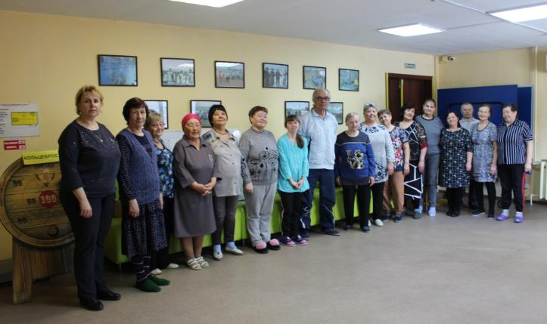
Число лиц, на которых был распространен проект за последний год 150 человек.
Для реализации проекта приобретены спортивные игры на средства гранта, выигранного в конкурсном отборе реализации социальных проектов «Активное поколение», проводимым благотворительным фондом «Хорошие истории». Начало реализации проекта 01.06.2021 г.

Slide 6
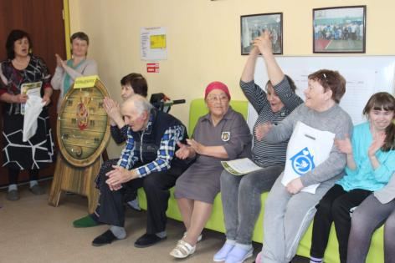
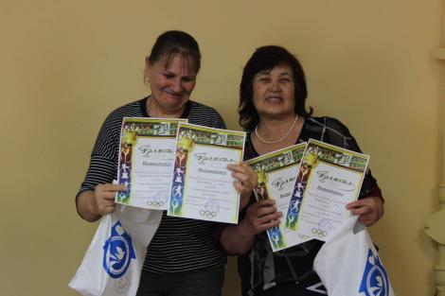
Как показывают исследования, «Адаптивные игры» – это способ реабилитации, метод одновременно физической, психической, социальной адаптации. Занятие спортивными адаптивными играми дает возможность развивать и совершенствовать движения.
Адаптивные игры для людей с ограниченными возможностями здоровья- динамичные и захватывающие, развивают глазомер, ловкость, комбинационное мышление, оказывают большое влияние на нервно-психическое развитие. Совместные действия в играх сближают людей, доставляют радость от преодоления трудностей и достижения успеха, что дает возможность не замыкаться в своих проблемах, достигать удовлетворенности условиями жизни.
Таким образом, играя, пенсионеры и инвалиды не только могут разнообразить свой досуг, пребывая в отделении дневного пребывания, но и получить пользу для здоровья.

Slide 7
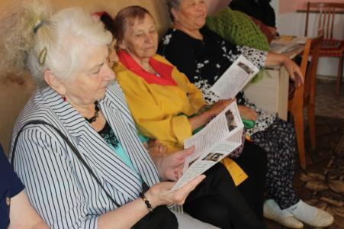
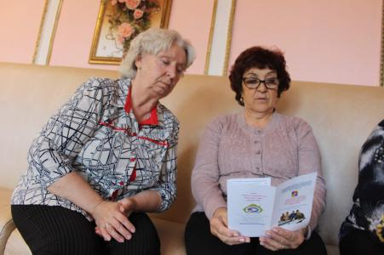
Основные этапы внедрения проекта. Распространение, изучение листовок и буклетов по адаптивным спортивным играм среди граждан пожилого возраста и инвалидов.

Slide 8
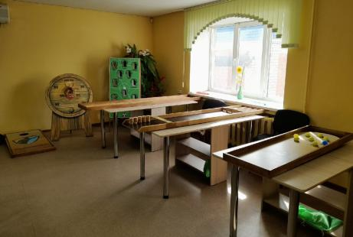
Приобретенное оборудование:
-Игра «Кульбуто спорт» в количестве 1 штуки.
-Игра Шаффлборд в количестве 1 штуки
-Игра Крокинол - 1шт.
-Игра Джаколо-Жульбак – 1 шт.
-Игра Корнхол спорт-1 шт.
-Игра Новус стандарт - 1шт.
-Игра Эластик-венге – 1 шт.
-Игра Утка-футболист-1 шт.
-Игра Гольф-Бовл-1 шт.
-Игра Кольцеброс-1 шт.

Slide 9
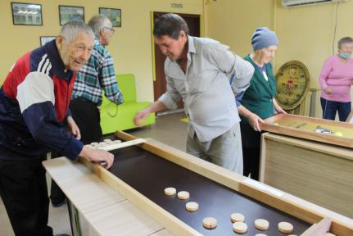
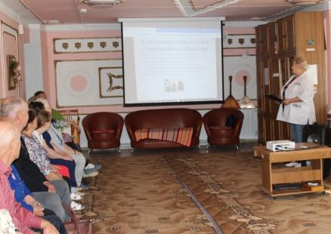
Проведение лекций и мастер – классов по обучению адаптивно – спортивных игр.

Slide 10
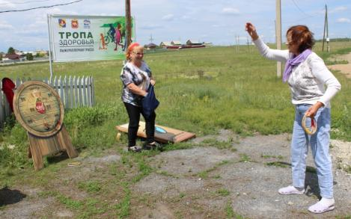
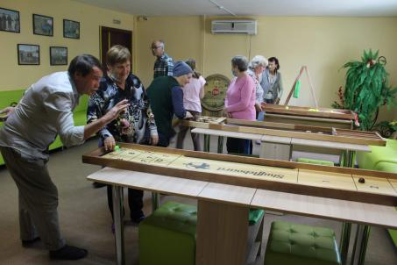
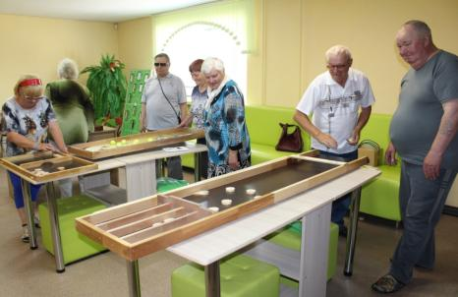
Занятие с играми на свежем воздухе, в оборудованном зале.

Slide 11
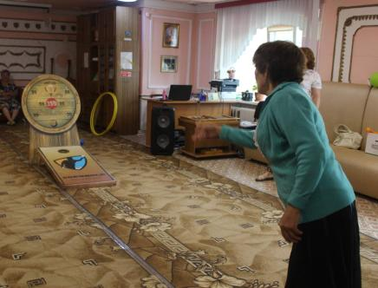
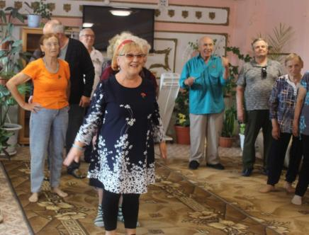
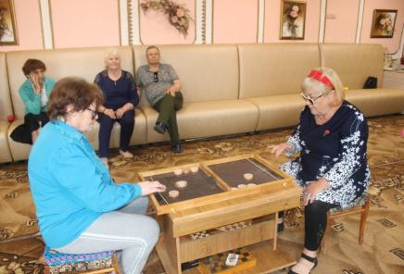
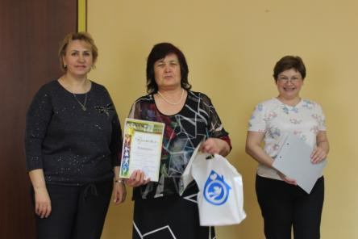
Спортивно – развлекательное мероприятие «Кто лучший!»

Slide 12
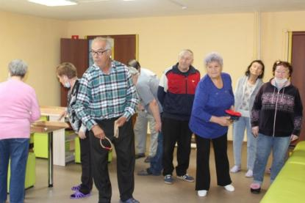
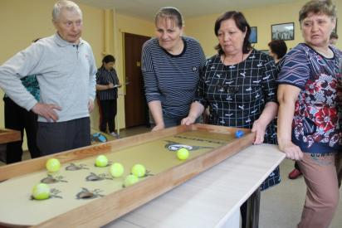
Социальная эффективность проекта.
Граждане, играющие в «Адаптивные настольные и напольные спортивные игры»
отметили для себя улучшения здоровья, поднятие настроения, радость жизни,
душевное спокойствие, бодрость духа. Одинокие люди нашли себе друзей, так как
большинство игр включает в себя партнёрство и командную игру, а некоторые даже
создали семейные пары. Стало больше желающих прийти и получить услуги вновь.
Увеличилось число людей, которые приходят в комплексный центр впервые.
У многих пожилых людей и инвалидов улучшились такие навыки как: внимательность,
ловкость, память, что очень важно для улучшения качества жизни этой категории
людей.
В дальнейшем на базе отделения дневного пребывания планируются продолжать
проведение занятий по технологии «Адаптивные спортивные игры» с каждой группой
отдыхающих в специальном оборудованном зале.

Slide 13
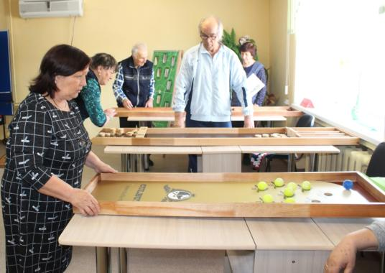
Информация о реализации проекта размещена на офиц. сайте МУ «Уйский КЦСОН», «Правительства Челябинской области», «Администрации Уйского муниципального района», «Управления социальной защиты Уйского муниципального района», социальной сети одноклассники «МУ «Уйский КЦСОН» дом Ветеранов, группе ВК «МУ «Уйский КЦСОН» Уйский дом Ветеранов.
Оценка возможности тиражирования проекта - Материалы могут быть использованы в любом субъекте Российской Федерации для организации работы с людьми пожилого возраста и инвалидами в обучении адаптивными спортивными играми.

